Slide 1
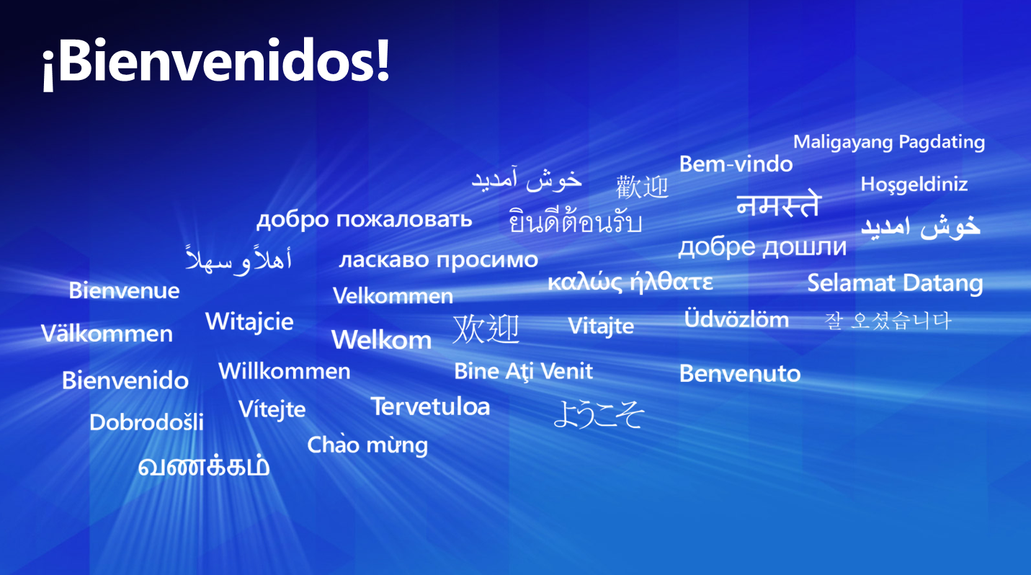


Slide 2
/* Fundamentos de Programación con C# */
14 de Enero del 2012
< Jonathan Romero Jiménez
MCP-MCTS
Microsoft VIP
@jromeroj />
< Miguel Ángel Carreón T.
MCP-MCDST
Microsoft Community Lead
@elmikedotnet />

Slide 3
Agenda
Resumen Sesion 0
Alcance del curso
Requisitos
Dudas/Preguntas Sesion 0
Conceptos básicos de la POO
Reconocimientos
(Agenda 70-536)
Presentación MSPs
Ser un MSP
Dreamspark
Otros Cursos/Talleres
Notes:
Resumen Sesion 0
Alcance del curso:
Este curso está pensado para personas interesadas en acreditar el exámen 70-536 (Microsoft .NET Framework - Application Development Foundation; Abarca FW 2.0 y el 3.5)
Se abarcan los conceptos básicos de la POO y los puntos clave del examen 70-536
Dudas/Preguntas Sesion 0
Reconocimientos:
Se entregaran a todos los participantes con al menos un 80% de cumplimiento de los requisitos del curso
Se busca que estén avalados por MS, pero esto depende de la participación y el número de asistentes acreditados
Se entregarán en un período de 3 a 6 semanas posteriores a concluir el curso, dependiendo del No. de asistentes
Conceptos básicos de la POO
Durante cada sesión, se mostrarán conceptos básicos de programación relacionados con los temas del dia
Recursos
Al final de cada dia, se proporcionaran links relacionados para que los asistentes puedan profundizar en los temas mostrados durante cada sesión.
Bibliografía recomendada
Visual Studio 2010 Express: www.microsoft.com/express
Visual Studio 2008 Express: www.dreamspark.com
Visual Studio 2008 Express (portable): http://bit.ly/---

Slide 4
/*Conceptos Básicos*/

Slide 5
Object Oriented Programming (OOP)
Carácterísticas
Lenguajes de POO
Encapsulamiento
Herencia
Polimorfismo
Abstracción
Modularidad
Notes:
Encapsulamiento: Significa reunir a todos los elementos (que pueden considerarse pertenecientes a una misma entidad) al mismo nivel de abstracción. Esto permite aumentar la cohesión de los componentes del sistema.
Herencia: La herencia organiza y facilita el polimorfismo y el encapsulamiento permitiendo a los objetos ser definidos y creados como tipos especializados de objetos preexistentes. Las clases no están aisladas, sino que se relacionan entre sí, formando una jerarquía de clasificación. Los objetos heredan las propiedades y el comportamiento de todas las clases a las que pertenecen. Estos pueden compartir (y extender) su comportamiento sin tener que volver a implementarlo. Esto suele hacerse habitualmente agrupando los objetos en clases que reflejan un comportamiento común. Cuando un objeto hereda de más de una clase se dice que hay herencia múltiple.
Polimorfismo: Comportamientos diferentes, asociados a objetos distintos, pueden compartir el mismo nombre, al llamarlos por ese nombre se utilizará el comportamiento correspondiente al objeto que se esté usando. O dicho de otro modo, las referencias y las colecciones de objetos pueden contener objetos de diferentes tipos, y la invocación de un comportamiento en una referencia producirá el comportamiento correcto para el tipo real del objeto referenciado. Cuando esto ocurre en "tiempo de ejecución", esta última característica se llama asignación tardía o asignación dinámica.
Abstracción: La abstracción es clave en el proceso de análisis y diseño orientado a objetos, ya que mediante ella podemos llegar a armar un conjunto de clases que permitan modelar la realidad o el problema que se quiere atacar. Denota las características esenciales de un objeto, donde se capturan sus comportamientos. Cada objeto en el sistema sirve como modelo de un "agente" abstracto que puede realizar trabajo, informar y cambiar su estado, y "comunicarse" con otros objetos en el sistema sin revelar cómo se implementan estas características. Los procesos, las funciones o los métodos pueden también ser abstraídos y cuando lo están, una variedad de técnicas son requeridas para ampliar una abstracción. El proceso de abstracción permite seleccionar las características relevantes dentro de un conjunto e identificar comportamientos comunes para definir nuevos tipos de entidades en el mundo real.
Modularidad: Se denomina Modularidad a la propiedad que permite subdividir una aplicación en partes más pequeñas (llamadas módulos), cada una de las cuales debe ser tan independiente como sea posible de la aplicación en sí y de las restantes partes. Estos módulos se pueden compilar por separado, pero tienen conexiones con otros módulos. Al igual que la encapsulación, los lenguajes soportan la Modularidad de diversas formas.

Slide 6
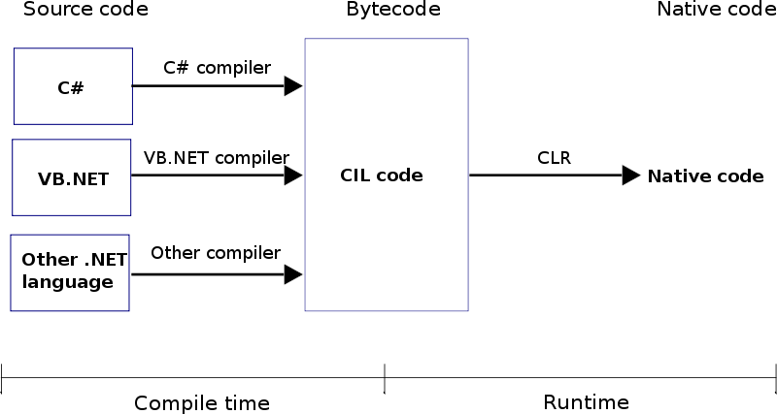
CLR – Common Language Runtime
Notes:
El CLR (Entorno de ejecucion compartido para todos los lenguages) es el componente de máquina virtual del .NET Framework. El CLR es el responsible de administrar la ejecución de programas creados para .NET.
Usando un proceso denominado JIT Compilation (Just-in-time Compilation), el CLR compila el codigo intermedio (denominado CIL-Common Intermediate Language [Antes MSIL-Microsoft Intermediate Language]) y lo convierte en código máquina, que a su vez es ejecutado por el CPU.
El CLR también provee servicios adicionales, tales como administracion de memoria, aseguramiento de tipos de datos, manejo de excepciones y recoleccion de basura. Todos los programas escritos para el .NET Framework, sin importar en que lenguaje hayan sido escritos, son ejecutados por el CLR.
Ejemplos de lenguages para .NET son:
Visual Basic
C++
C#
F#
Referencias:
http://dotnetpowered.com/languages.aspx
http://en.citizendium.org/wiki/List_of_languages_using_the_.NET_Framework

Slide 7
Namespaces
Son contenedores de clases.
Clases similares pueden ser agrupadas en Namespaces (De hecho, se recomienda enfáticamente que se haga de esta manera)
Tienen las siguientes propiedades:
Organizan grandes segmentos de código
Están delimitados por un “.” (Operador)
La directiva “using” evita la necesidad de especificar el nombre largo del espacio de nombres para cada clase.
El espacio de nombres global es la "raíz" del espacio de nombres:
global::System siempre hará referencia al namespace System del .NET Framework.
Notes:
-Namespaces (Espacios de nombres)
Un namespace (o espacio de nombres) es una especie de contenedor de clases. Clases similares pueden ser agrupadas en Namespaces (De hecho, se recomienda enfáticamente que se haga de esta manera).
Los puntos en una sentencia (por ejemplo System.Console.WriteLine) se utilizan para separar los namespaces, clases, y metodos, respectivamente.

Slide 8
Palabras Reservadas
abstract | as | base | bool
break | byte | case | catch
char | checked | class | const
continue | decimal | default | delegate
do | double | else | enum
event | explicit | extern | false
finally | fixed | float | for
foreach | goto | if | implicit
in | in (generic modifier) | int | interface
internal | is | lock | long
namespace | new | null | object
operator | out | out (generic modifier) | override
params | private | protected | public
readonly | ref | return | sbyte
sealed | short | sizeof | stackalloc
static | string | struct | switch
this | throw | true | try
typeof | uint | ulong | unchecked
unsafe | ushort | using | virtual
void | volatile | while | 79
Notes:
Las Palabras Reservadas (o Keywords) son identificadores predefinidos y reservados para uso específico del compilador. Estas palabras no pueden ser utilizadas por nosotros en nuestro código, a menos que incluyan el prefijo @.
Por ejemplo, @int es un identificador válido, pero int no lo es. C# 4.0 tiene 79 keywords.

Slide 9
Palabras Contextuales Reservadas
add | alias | ascending
descending | dynamic | from
get | global | group
into | join | let
orderby | partial (type) | partial (method)
remove | select | set
value | var | where (generic type constraint)
where (query clause) | yield | 23
Notes:
Una Palabra Contextual Reservada es utilizada para proveer un significado específico para el código, pero no es una Palabra Reservada para el lenguaje (C#)
Algunas de estas Palabras Contextuales Reservadas (por ejemplo partial ywhere) proveen significados especiales dentro de 2 o más contextos.
C# 4.0 tiene 23 Palabras Contextuales Reservadas.

Slide 10
Tipos De Datos
Hay dos tipos de datos en C#:
Tipos de valor:
simple types
enum types
struct types
nullable types
Tipos de referencia:
class types
interface types
array types
delegate types
Notes:
Hay dos clases de tipos en C#: Tipos de valor y de referencia. Las variables de tipos de valor contienen directamente sus datos mientras que las variables de tipos de referencia almacenan referencias a sus datos, siendo estos últimos conocidos como objetos. Con los tipos de referencia, es posible que dos variables hagan referencia al mismo objeto y por lo tanto hacen posible que las operaciones en una variable puedan afectar el objeto referenciado por otra variable. Con los tipos de valor, cada variables tiene su propia copia de los datos, y no es posible para las operaciones en una afectar a la otra (excepto en el caso de las variables de parametro ref y out)
A su vez, los tipos de valor se subdividen en: simple types, enum types, struct types, y nullable types.
Y los tipos de referencia se subdividen en: class types, interface types, array types, y delegate types.

Slide 11
Tipos De Datos –cont-
Categoria |  | Description
Value types | Simple types | Signed integral: sbyte, short, int, long
 |  | Unsigned integral: byte, ushort, uint, ulong
 |  | Unicode characters: char
 |  | IEEE floating point: float, double
 |  | High-precision decimal: decimal
 |  | Boolean: bool
 | Enum types | User-defined types of the form enum E {...}
 | Struct types | User-defined types of the form struct S {...}
 | Nullable types | Extensions of all other value types with a null value
Reference types | Class types | Ultimate base class of all other types: object
 |  | Unicode strings: string
 |  | User-defined types of the form class C {...}
 | Interface types | User-defined types of the form interface I {...}
 | Array types | Single- and multi-dimensional, for example, int[] and int[,]
 | Delegate types | User-defined types of the form e.g. delegate int D(...)
Notes:
La tabla explica de manera gráfica la clasificacion de tipos de datos en C#

Slide 12
Tipos De Datos –cont-
Categoria | Bits | Type | Range/Precision
Signed integral | 8 | sbyte | –128...127
 | 16 | short | –32,768...32,767
 | 32 | int | –2,147,483,648...2,147,483,647
 | 64 | long | –9,223,372,036,854,775,808...9,223,372,036,854,775,807
Unsigned integral | 8 | byte | 0...255
 | 16 | ushort | 0...65,535
 | 32 | uint | 0...4,294,967,295
 | 64 | ulong | 0...18,446,744,073,709,551,615
Floating point | 32 | float | 1.5 × 10⁻⁴⁵ to 3.4 × 10³⁸, 7-digit precision
 | 64 | double | 5.0 × 10⁻³²⁴ to 1.7 × 10³⁰⁸, 15-digit precision
Decimal | 128 | decimal | 1.0 × 10⁻²⁸ to 7.9 × 10²⁸, 28-digit precision
Notes:
La tabla resume los tipos numéricos de C#

Slide 13
/*Demo*/
Hello World

Slide 14
Hello World
using System;
using System.Collections.Generic;
using System.Linq;
using System.Text;
namespace HolaTH
{
class Program
{
static void Main(string[] args)
{
Console.WriteLine("Hola TelmexHub");
}
}
}

Slide 15

Tips Del Dia
El teclado es tu mejor amigo cuando trabajas con intellisense.
Procuren abrir y cerrar parentesis (), llaves {} y braquets [] desde el principio.
Notes:
Acostumbren usar el teclado cuando trabajen con intellisense.
Procuren abrir y cerrar parentesis (), llaves {} y braquets [] desde el principio, y despues escribir el resto del código. De esta manera evitan el perder la secuencia y el orden de los bloques de código.
RECUERDA: “La Única Forma De Aprender A Programar Es Programando”

Slide 16

© 2009 Microsoft Corporation. All rights reserved. Microsoft, Visual Studio, the Visual Studio logo, and [list other trademarks referenced] are trademarks of the Microsoft group of companies.
The information herein is for informational purposes only and represents the current view of Microsoft Corporation as of the date of this presentation. Because Microsoft must respond to changing market conditions, it should not be interpreted to be a commitment on the part of Microsoft, and Microsoft cannot guarantee the accuracy of any information provided after the date of this presentation. MICROSOFT MAKES NO WARRANTIES, EXPRESS, IMPLIED, OR STATUTORY, AS TO THE INFORMATION IN THIS PRESENTATION.

Slide 17
Notes (hidden)
Some speakers at Microsoft like to use this slide for hidden “notes slides”.
Delete it if you don’t want to use it.
NEXT: <next slide title>

Slide 18


Logo Information
To change logos
Copy desired logo from this slide
Go to the Slide Master View
Replace logos in the Slide Master View on all slides which contain logos

